Slide 1
STATISTIK INDUSTRI

Slide 2
Kompetensi
Mahasiswa diharapkan mampu serta menganalisa rancangan eksperimen yang mungkin diterapkan di bidang teknik dan manajemen

Slide 3
Materi (Silabus)
ANOVA : One way ANOVA & Two way ANOVA
Uji Chi-kuadrat : uji chi-kuadrat untuk uji keselarasan fungsi, uji tabel kontingensi, uji hipotesa lebih dari 2 proporsi, pengujian hipotesa beda 2 proporsi
Metode non parametrik :
Pengujian sign test (uji tanda)
Uji Mc. Nemar
Uji Fisher Exact Probability Test
Uji Man Whitney
Uji Kolmogorov Smirnov
Uji peringkat bertanda Wilcoxon
Uji Kruskal Wallis
Perhitungan koef. Korelasi peringkat Spearman

Slide 4
Referensi
Lukas Setia Atmaja, Msc, Memahami Statistika Bisnis I, Penerbit Andi Yogyakarta.
Nugroho Budiyuwono, Pengantar Statistika Ekonomi dan Perusahaan Jilid II, Penerbit UPAMP YKPN, Yogyakarta, 1999.
Sugandi Sugiarto, Rancangan Percobaan Teori dan Aplikasi, Penerbit Andi Offset, Yogyakarta, 1994.
Dll...

Slide 5
Analisis Variansi
Part 1 & 2 – Tita Talitha, MT

Slide 6
Analisis Variansi
Analisis variansi (ANOVA) adalah suatu metoda untuk menguji hipotesis kesamaan rata-rata dari tiga atau lebih populasi.
Asumsi
Sampel diambil secara random dan saling bebas (independen)
Populasi berdistribusi Normal
Populasi mempunyai kesamaan variansi

Slide 7
Analisis Variansi
Misalkan kita mempunyai k populasi.
Dari masing-masing populasi diambil sampel berukuran n.
Misalkan pula bahwa k populasi itu bebas dan berdistribusi normal dengan rata-rata μ₁, μ₂, …. dan μ_{k} dan variansi σ².
Hipotesa :
H₀ : μ₁ = μ₂ = … = μ_{k}
H₁ : Ada rata-rata yang tidak sama

Slide 8
ANOVA
Uji ANOVA (Analisis of Variance) atau sering diistilahkan sebagai uji sidik ragam, dikembangkan oleh Ronald Fisher.
Prinsip pengujiannya adalah menganalisis variabilitas atau keragaman data menjadi dua sumber variasi, yaitu variasi dalam kelompok (within) dan variasi antar kelompok (between).
Bila variasi within dan between sama maka rata-rata yang dihasilkan tidak ada perbedaan, sebaliknya bila hasil perbandingan kedua varian tersebut menghasilkan nilai lebih dari 1, maka rata-rata yang dibandingkan menunjukkan adanya perbedaan.

Slide 9
ANOVA
Analisis varians (ANOVA) adalah suatu teknik statistik yang memungkinkan kita untuk mengetahui apakah dua atau lebih mean populasi akan bernilai sama dengan menggunakan data dari sampel masing–masing populasi.
Digunakan untuk menguji hipotesis komparatif rata–rata k sampel (jml lebih dari 2) bila datanya interval atau rasio.

Slide 10
ANOVA
Contoh pengujian untuk mengetahui apakah ada perbedaan antara rata–rata penghasilan guru SD, guru SMP dan guru SMA.
Langkah pengujian anova dibedakan atas one way anova dan two way anova.

Slide 11
One way anova: memperhitungkan satu faktor yang menyebabkan variasi.
Contoh: menguji hipotesis ada tidaknya perbedaan antara rata–rata penghasilan guru SD, guru SMP dan guru SMA.
Two way anova: memperhitungkan dua faktor yang menyebabkan variasi.
Contoh: menguji hipotesis ada tidaknya perbedaan antara rata–rata penghasilan guru SD, guru SMP dan guru SMA, berdasarkan jenis kelamin.

Slide 12
ONE WAY ANOVA
atau
μ1 ≠ μ2 tetapi μ1= μ3
dan μ1 ≠ μ4 ≠ μ5 ≠……. μn
dan seterusnya.
Perlu diperhatikan bahwa jika
Ho: μ1= μ2 = μ3 =…….. μn
bukan berarti bahwa
Ha: μ1≠ μ2 ≠ μ3 ≠ …….. μn

Slide 13
ONE WAY ANOVA
Menentukan daerah penerimaan Ho dan Ha.
Menggunakan distribusi F, dengan ciri-ciri : kontinyu, bernilai positif atau nol, distribusi menceng ke kanan dan tidak pernah memotong sumbu datar.
Numerator = k-1
Denominator = k (n-1)
k = jumlah kolom
n = jumlah elemen tiap kolom
Besarnya α ditentukan oleh peneliti, umumnya digunakan α = 5%

Slide 14
ONE WAY ANOVA
Menentukan nilai Statistik uji
Membandingkan nilai F-ratio dengan daerah penerimaan Ho dan Ha
Ho diterima jika F-ratio lebih kecil dari titik kritis, dan sebaliknya
Pengambilan keputusan
Jika Ho diterima artinya kita menerima hipotesis yang menyatakan bahwa rata-rata populasi tidak berbeda (sama).
Bila F Hitung < F tabel, maka Ho diterima, yang berarti rata-rata kedua perlakuan tidak berbeda secara signifikan,
Bila F Hitung > F tabel, maka Ho ditolak dan H1 diterima, yang berarti rata-rata kedua perlakuan berbeda secara signifikan.

Slide 15
Contoh soal one way anova
Sebuah hipotesa ingin menguji ada tidaknya perbedaan secara signifikan antara penghasilan pegawai negri, petani dan pedagang, dengan menggunakan data sampel, sebagai berikut:
Pegawai negri | petani | pedagang
5 | 9 | 9
4 | 8 | 4
7 | 5 | 6

Slide 16
Bentuk Data
 | Populasi |  |  |  |  |  | Total
 | 1 | 2 | … | i | … | k
 | x₁₁ | x₂₁ | … | x_{i1} | … | X_{k1}
 | x₁₂ | x₂₂ | … | x_{i2} | … | X_{k2}
 | : | : | : | : | : | :
 | x_{1n} | x_{2n} | … | x_{in} | … | x_{kn}
Total | T_{1•} | T_{2•} | … | T_{i•} | … | T_{k•} | T••
T_{i•} adalah total semua pengamatan dari populasi ke-i
T•• adalah total semua pengamatan dari semua populasi

Slide 17
Rumus Hitung Jumlah Kuadrat
Jumlah Kuadrat Total =
Jumlah Kuadrat Perlakuan =
Jumlah Kuadrat Galat =

Slide 18
Tabel Anova dan Daerah Penolakan (ukuran sampel yang sama)
Sumber Variasi | Derajat bebas | Jumlah kuadrat | Kuadrat Rata-rata | Statistik F
Perlakuan | k – 1 | JKP | KRP = JKP/(k – 1 ) | F = KRP/KRG
Galat | k(n-1) | JKG | KRG = JKG/(k(n-1))
Total | nk – 1 | JKT
H₀ ditolak jika F > F(α; k – 1; k(n – 1)) atau nilai-p < α.

Slide 19
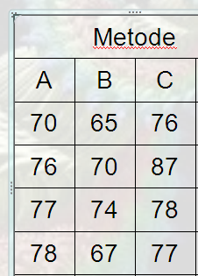
Contoh 1
Seorang guru SMA mengadakan penelitian tentang keunggulan metode mengajar dengan beberapa metode pengajaran.
Bila data yang didapat seperti pada tabel di samping, apakah ketiga metode mengajar tersebut memiliki hasil yang sama?

Slide 20
Penyelesaian
Hipotesa :
H₀: μ₁ = μ₂ = μ₃
H₁: Ada rata-rata yang tidak sama
Tingkat signifikasi α = 0.05
H₀ ditolak jika nilai-p < α.

Slide 21
Tabel Anova
Sumber Variasi | Derajat Bebas | Jumlah Kuadrat | Kuadrat Rata-rata | Statistik F
Perlakuan | 3-1=2 | 223.167 | 111.583 | F = 6.209
Galat | 12-3=9 | 161.750 | 17.972
Total | 12-1=11 | 384.917

Slide 22
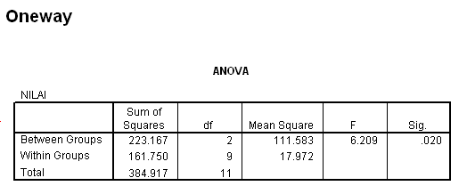
Hasil Output SPSS memp nilai-p < 0,05 sehingga Ho ditolak berarti ada rata-rata yang berbeda

Slide 23
Rumus Hitung Jumlah Kuadrat Untuk ukuran sampel yang berbeda
Jumlah Kuadrat Total =
Jumlah Kuadrat Perlakuan =
Jumlah Kuadrat Galat =

Slide 24
Tabel Anova Untuk ukuran sampel yang berbeda
Sumber Variasi | Derajat bebas | Jumlah kuadrat | Kuadrat Rata-rata | Statistik F
Perlakuan | k – 1 | JKP | KRP = JKP/(k – 1 ) | F = KRP/KRG
Galat | N – k | JKG | KRG = JKG/(N - k)
Total | N – 1 | JKT

Slide 25
Contoh 2
Seorang guru SMA mengadakan penelitian tentang keunggulan metode mengajar dengan beberapa metode pengajaran.
Bila data yang didapat seperti pada tabel di samping, apakah keempat metode mengajar tersebut memiliki hasil yang sama?
Metode
A | B | C | D
70 | 65 | 76 | 67
76 | 70 | 87 | 66
77 | 74 | 78 | 50
78 | 67 | 77 | 57
67 | 57 | 68
89

Slide 26
Penyelesaian
Hipotesa :
H₀: μ₁ = μ₂ = μ₃= μ₄
H₁: Ada rata-rata yang tidak sama
Tingkat signifikasi α = 0.05
H₀ ditolak jika nilai-p < α.

Slide 27
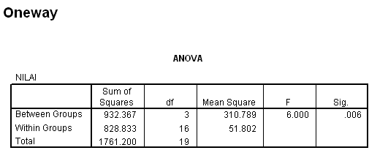
Hasil Output SPSS
Karena nilai-p = 0,006 < α = 0,05 maka H₀ ditolak sehingga ada rata-rata yang berbeda.
Untuk mencari mana rata-rata yang berbeda digunakan analisis pasca anova (post hoc test).

Slide 28
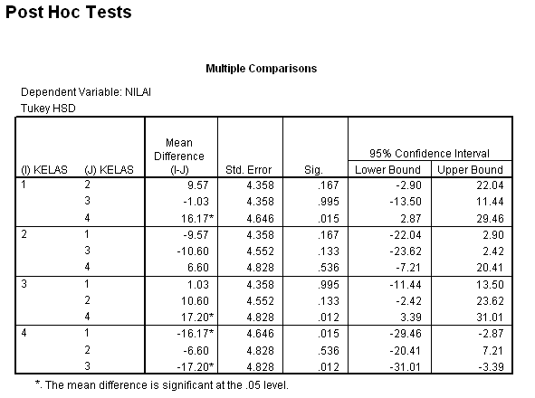
Hasil output SPSS
Dengan menggunakan α = 5 % maka metode A dan metode D berbeda secara signifikan (nilai-p = 0,015), metode C dan metode D berbeda secara signifikan (nilai-p = 0,012).

Slide 29
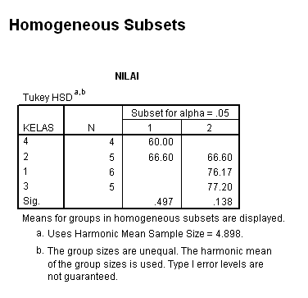
Hasil output SPSS
Berdasarkan hasil di samping, metode-metode yang digunakan terbagi dalam 2 kelompok, Metode D dan Metode B terletak dalam satu kelompok, sedangkan metode B, metode C dan metode A terletak pada kelompok yang lain.

Slide 30
TERIMA KASIH

